Slide 1
Balaton
Készítette: Siófoki SZC Mathiasz János Technikum és Gimnázium Balatonboglár
10 HBS osztály
☺

Slide 2
A Balaton
A Balaton a Dunántúlon, Közép-Európa legnagyobb tava, Magyarország vízrajzának meghatározó eleme!
A Balaton a Dunántúl közepén terül el, északon a Balaton-Felvidék, nyugaton és délen a Zalai- és a Somogyi-dombság, keleten pedig a Mezőföld határolja.
Könnyen felmelegedő, sekély vize kiválóan alkalmassá teszi a fürdésre és sportolásra, élővilága rendkívül gazdag, a táj változatos vulkanikus kúpjaival sok tekintetben egyedi.
Hosszúsága: 77 km
Szélessége: 13-14 km
Part hossza: 235 km

Slide 3
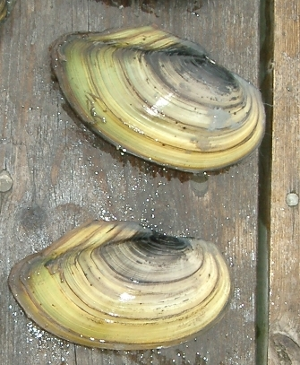
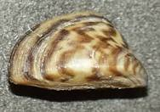
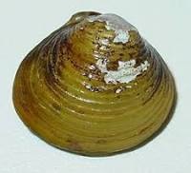
A Balaton élővilága
Kagylók
A Balatonban őshonos kagylók:
Tavikagyló : iszapos fenekű álló-, ritkábban folyóvizek lakója
Vándorkagyló : folyók, tavak, csatornák lakója
kvagga kagyló : csónakok alján
Kosárkagyló : aljzaton

Slide 4
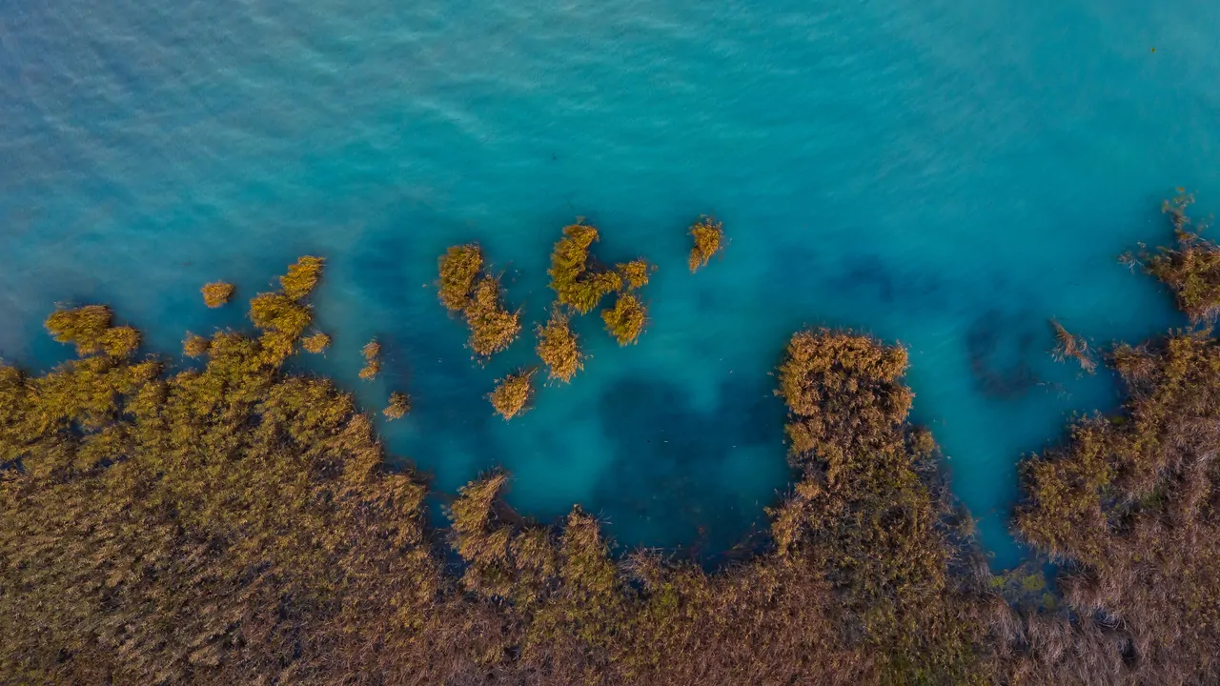
A Balaton élővilága
Növényvilág
Egy 2017-es feltérképezés szerint mintegy 1205 hektáros nádas volt a Balaton medrében, az öt évvel korábbi 1230 hektárral szemben.
A nádasokat és állatvilágukat a települések, elsősorban az idegenforgalmi létesítmények, strandok bővítése, horgászállások, kikötők építése veszélyezteti.

Slide 5
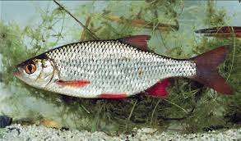
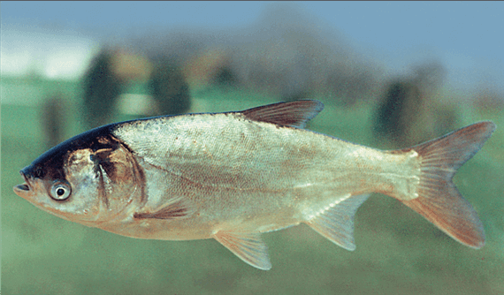
A Balaton élővilága
Vörösszárnyú keszeg
Állatvilága
A tóban, a vele összefüggő Kis-Balatonban és a vízgyűjtő területén található 40 vízfolyásban 37 halfaj fordul elő, ebből a Balatonban 15-17 faj él meg!
A Balatonban élő halak 80% -át keszegfélék alkotják!
Ökológiai problémákat okoznak a betelepített vagy kiszabadult idegenhonos, inváziós fajok
Busa

Slide 6
Balaton vízállása
A parti védművek és a partfalak magassága a kis szintkülönbséghez
alkalmazkodik.
Alacsony vízállásnál a déli parti strandok nagy részéről eltűnik a víz.
A magas vízállás esetén a hullámzás kiöntést okozhat. Ekkor a kikötők és mólók egyes részei víz alá kerülhetnek.
A Balaton vízállása egészen kis tartományban mozog.
A legalacsonyabb és a legmagasabb vízállás között átlagos is csak 40-50 cm különbség van.
Szélsőséges esetekben is maximálisan 1 m szintkülönbség van a legkisebb és a legmagasabb vízállás között.

Slide 7
A Balaton szabályozása
Az építkezés figyelemre méltó járuléka volt, hogy a Balaton vízrajzi jellemzőivel sem a vasútvonal tervezői, sem pedig az építői nem számoltak.
Az építkezés éveiben a Balaton vízszintje jelentősen alacsonyabb volt, ezt a mérnökök – a tó állandó adottságának tekintették, és nem törődtek a helybéli idős emberek figyelmeztetésével.
Minderről 1859-ben egy névtelen szerző („P.J. vasútépítő”) cikket írt a Vasárnapi Újságnak, de a szerkesztők a munkát nem közölték.
A vízszint szabályzásának igénye csak a forgalom megindulása után 1861 őszén, illetve 1862 tavaszán merült fel, amikor a hullámverés és jégtorlás a pályatest hosszabb szakaszán nemcsak tetemes károkat okozott, hanem egyenesen annak fennmaradását veszélyeztetette.

Slide 8
A Balaton vízszintjének szabályzása több lépcsőben valósult meg.
A tó mai vízgyűjtő területe
5174 km², fő táplálója a Zala folyó, de számos kisebb patak is folyik bele.
Vízszintje nyaranta a párolgás miatt csökken, ősszel és télen a csapadék miatt pedig emelkedik.
Elvezető vízfolyása is van, a Sió csatorna, amely délkeleti irányban haladva a Kapossal és Sárvízzel egyesülten, Szekszárdtól északra a Gemenci erdőnél torkollik a Dunába és vezeti el a Balaton felesleges vizét.

Slide 9
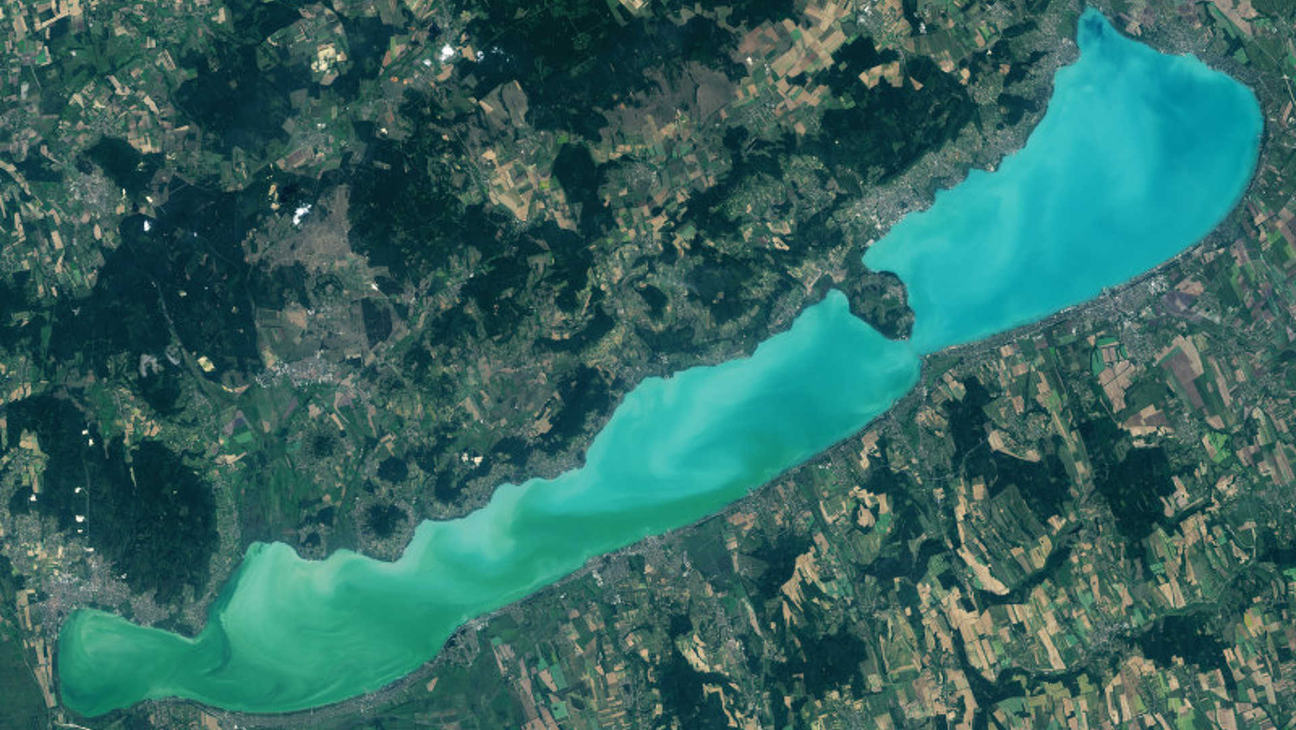
Balaton jövője

Slide 10
Jövő Balatonjának vízminősége
A társadalom (egy másik komplex, adaptív rendszer) változó igényeinek kell megfelelnie.
Szükség van egy átfogó adaptív Balaton-Stratégiára
Mai szabályozás: üdülőtó, szigorú vízminőségi kritériumok.
EU víz Keretirányelv: a jó ökológiai állapot fenntartása.
A halgazdálkodásnak is ilyen peremfeltételek között kell működnie

Slide 11
Egyetlen apró változás
Egyetlen apró változás is komoly hatást eredményezhet, ha az alapvetően sérülékeny és rendkívül összetett Balaton rendszeréről beszélünk
BALATORIUM olyan fenntartható összefogást szeretne érvényre juttatni a jövőben, amely egyszerre közelít kulturális és tudományos szempontból
A Balaton természetes parti vegetációjának területcsökkenése évtizedek óta zajlik, de az utóbbi években felgyorsult az építkezések, a nádasok irtása és a megemelt, stabilizált vízszint miatt
amely elsősorban a halak ívóhelyeinek csökkenése és a természetes partvédelem visszaszorulása miatt lehet hatással a turizmusra

Slide 12
Balaton algásodásának megállítása
Ezen a nyáron több Balaton-parti település strandján is nagyobb mennyiségű alga jelent meg, amely ismét felhívta a figyelmet arra, hogy változtatnunk kell a tóval való viszonyunkon.
Az nem lehet kérdés, hogy a Balatonba kívülről esetlegesen bekerülő foszforterhelést minél részletesebben mérni és csökkenteni kell

Slide 13
Klímaváltozás
hatásai
A klímaváltozás hatására egyre gyakrabban várható egyszerre hőség és szárazság, ha nem mérsékeljük a globális kibocsátásokat.
Ez azt jelenti, hogy a világ népességének 93-95 százaléka a jelenlegi száraz és forró események számának több mint kétszeresét fogja tapasztalni a 21.század végére

Slide 14
Ha nem vigyázunk…

Slide 15
Források:
https://www.vizugy.hu/index.php?module=content&programelemid=42
https://hu.wikipedia.org/w/index.php?title=Balaton&action=edit&section=0&editintro=MediaWiki%3AEditintro-section-0
https://hu.wikipedia.org/wiki/D%C3%A9li_Vas%C3%BAt
https://encrypted-tbn0.gstatic.com/images?q=tbn:ANd9GcRc3N26pG-bmJlaOHfCzw9FAUfWTq55MHk4aDQo-ROaj_5QVekfWXR3stGF66z8Xh7dFM4&usqp=CAU
https://www.arcanum.com/hu/online-kiadvanyok/TenyekKonyve-tenyek-konyve-1/regiok-1842E/teruletfejlesztes-18F79/budapest-fejleszteni-vagy-korlatozni-19022/a-balaton-jovoje-19033/
https://welovebalaton.hu/cikk/2022/5/20/balaton-mindenki-erdeke-hogy-milyen-lesz-a-to-jovoje-kutatok-es-muveszek-osszefogasabol-indult-el-a-balatorium-program
https://femina.hu/terasz/idojaras-valtozasa/amp
https://greendex.hu/osszefogas-a-balaton-jovoje-erdekeben/
https://balaton.hu/fotokon-mutatjuk-mekkorat-csokkent-a-balaton-vizszintje/

